Slide 1

התוכנית הממשלתית לשילוב יוצאי אתיופיה
עדכון ודיווח ביצוע
התוכנית הממשלתית לשילוב יוצאי אתיופיה - מטה היישום
משרד ראש הממשלה
ועדה מיוחדת ליישום הנגשת המידע הממשלתי ועקרונות שקיפותו לציבור, מאי 2017

Slide 2
נושאים מרכזיים שהתקדמו
בכל המשרדים חלה התקדמות בהיערכות ובהיקף הפעילות המיושמת בשטח, אם כי היישום עדיין אינו מלא
הושקה תכנית לסבסוד משכנתאות ומעל 3,000 זכאים רשומים להגרלה
הוקצו 20 תקני סטודנטים למשרדים ונבנה מאגר שיאפשר להם להלקט לשירות המדינה
הורחבה מאוד פריסת התגבור הלימודי בבתי הספר העל יסודיים:
כיום כ-7,830 תלמידים מגילאי גן ועד בית ספר על יסודי משתתפים בתוכניות סיוע שונות מהם 500 תלמידים משתתפים בתוכניות מצטיינים
כלל המסגרות המבדלות בצה"ל ובמערכת הביטחון נסגרו

Slide 3
על סדר היום
תכנית החוגים לשנה"ל הקרובה
תכניות מערכת הבריאות
הלוואות לעסקים קטנים
תכנית לקליטת אקדמאים בשכר גבוה
תהליך גיוס הסטודנטים ומימוש התקנים במשרדים
תכניות במינהל התרבות ובמינהל הספורט

Slide 4
פעולות מטה היישום
מיפוי כלל התקציבים והתכניות – תשתית למערך בקרה ודיווח
הקמה של ועדה בין משרדית קבועה, הגדרת אתגרים משותפים והצבת יעדים לתוכנית כמכלול
הסדרה והבנייה של עבודת ועדות המעקב
הבניית העבודה המשותפת עם הרשויות המקומיות:
  מיפוי התכניות ברשויות ויצירת "דף רשות" הכולל את כלל הפעולות
  הכנת אוגדן המתאר את כל התוכניות לשימוש הרשויות
  קיום כנסים איזוריים לצורך הרחבת השיח הציבורי על אבני היסוד והדרכים המיטביות ליישומן על ידי כלל הגורמים ברשויות
  הגדרת מבנה ארגוני בכל רשות והנחיית הרשויות לבחירת מתכלל והקמת ועדה

Slide 5
תקציבי התכנית הממשלתית
התוכנית הממשלתית לשילוב יוצאי אתיופיה - מטה היישום
משרד ראש הממשלה

Slide 6
הקצאה תקציבית לפי תחומים
(שנת עבודה 2017, אלפי ש"ח)
היקף התקציב 151,031* | תחום החיים
33,214** | לימודים והשכלה
33,241 | מעורבות והשתלבות
19,838*** | תעסוקה
39,823**** | משפחה וקהילה
24,915***** | החברה הישראלית
*לא כולל תקציב שעומד לרשות המטה
**לא כולל תוכנית המל"ג והשלמת השכלה בצבא, לא כולל פילנתרופיה
*** ממוצע לשנה
****כולל תוכנית משרד השיכון
***** 21,660 בתוכנית משרד הבט"פ, לא כולל היחידה והפעולות למיגור גזענות במשרד המשפטים

Slide 7
תקציב התוכנית והקצאתו לפי משרדים
משרד | סוג פעולות | תקציב מתוכנן | תקציב 2017 | תקנה | האם בבסיס
אוצר | עתודה למימוש ה"מ שילוב י"א |  | 60,000 | 13013033 | כן
בט"פ | משטרה | 14,160 | 10,700 | 078001-2 | כן
 | כבאות ושב"ס | 110 | 110 | 07600202 07600222 | כן
 | רשות למלחמה בסמים | 3,500 | 5,000 | 07500213 | כן
 | על"א, מצילה | 4,230 | 5,850 | 07500225 07500215 | כן
בריאות | קידום בריאות | 2,503 | 2,503 | 24160608 | כן
 | מניעת סוכרת (תמיכות) | 2,000 | 2,000 | 24200317 | כן
 | מוקד | 320 | 320 | 24020540 | כן
חינוך | מנהל פדגוגי (בתי ספר) | 35,073 | אין עדיין תכנון לשנה"ל תשע"ח (כעת מתקציב 2016) | 20460132 20460131 | 13,327 בבסיס
 | חינוך לא פורמלי (מנהל ח"ן) | 17,720 |  | כל פעולות המשרד מופעלות מתקנות של פעולות זהות המיועדות לכלל התלמידים
 | הכשרת מורים | 4,785

Slide 8
תקציב התוכנית והקצאתו לפי משרדים
משרד | סוג פעולות | תקציב מתוכנן | תקציב 2017 | תקנה | האם בבסיס
כלכלה ותעשייה | מסלולי תעסוקה ומתמחים | 8,065 | 8,065 | 38400201 | 12,096 בבסיס
 | יזמות ועסקים קטנים | 3,060 | 5,880 | 38400301 | כן, יבוצע הסכם לקרן
עבודה | הכוון תעסוקתי והכשרות | 6,421 | 6,421 | 36420165 | 3,660 בבסיס
רווחה | משפחות ואזרחים ותיקים | 11,524 |  | 23107250 | 3,753 בבסיס 8,176 מעודפים
 | נערות ונערים | 8,386 |  | 23107250
תרבות וספורט | ספורט | 5,000 | 5,000 |  | לא: כספי טוטו ופניה תקציבית רוה"מ
 | תרבות | 660 | 660 |  | כן – מקורות המשרד
שיכון | משכנתאות
 | התחדשות עירונית

Slide 9

משרד החינוך

Slide 10
הגיל הרך
הפעילות | מהות הפעילות | אבן יסוד | תקציב שנתי | היקף ביצוע מתוכנן | סטטוס דצמבר 2016 |  | סטטוס אפריל 2017
 |  |  |  |  | היערכות | ביצוע | היערכות | ביצוע
מעגן קשת (החליף את פאקט) | איתור טיפול והדרכה של תלמידי גן עם פערים | צמצום פערים | 2,739 | 45 גנים | חלקי | 41 גנים 471 ילדים | חלקי | 41 גנים 471 ילדים
מעורבות הורים בחיי הגן | הפעלת קבוצות הורים ובמקביל קבוצות ילדים לצורך העשרה | חיזוק התא המשפחתי | 600 | 24 קבוצות | חלקי | 20 קבוצות 305 תלמידים והורים | הושלם | 408 תלמידים והורים

Slide 11
תגבור לימודי
הפעילות | מהות הפעילות | אבן יסוד | תקציב שנתי | היקף ביצוע מתוכנן | סטטוס דצמבר 2016 |  | סטטוס אפריל 2017
 |  |  |  |  | היערכות | ביצוע | היערכות | ביצוע
תגבור לימודי בחינוך העל יסודי | הפעלת קבוצות מתגברות | צמצום פערים | 18,840* | 8,764 תלמידים (80% מהם יוצאי אתיופיה) | חלקי | 2,632 | חלקי | 4,432 611 אינם י"א
שיפור הישגים בבגרות | הפעלת קבוצות מתגברות לבגרות , וחונכות וירטואלית | שילוב מיטבי וסגירת פערים | 794 | 94 קבוצות | חלקי | 194 תלמידים | חלקי | אין שינוי
מת"ל בחטיבות הבניים | הפעלת מומחה לקידום תפקודי למידה בבית הספר המאתר תלמידים , מדריך ומטפל בקושי | שילוב מיטבי וסגירת פערים | 2,890 | 71 בתי ספר תלמידים ב30 יישובים | V |  | V | 27 רשויות, 94 בתי ספר, 492 תלמידים
שילוב מאמנות שפה ותוכנית מרום בב"יס יסודי | עבודה עם בתי ספר בעלי הישגים נמוכים ואחוז גבוהה של תלמידים יוצאי אתיופיה | שילוב מיטבי וצימצום פערים | 3,500 | 23 בתי ספר עם מאמנות 19 בתי ספר במרום | V |  | V | 12 רשויות 23 בתי ספר 1,240 תלמידים מת"ל
*יש להוסיף סכום דומה שמקורו בפדרציות

Slide 12
מצויינות, נוער בסיכון, והחברה הישראלית
הפעילות | מהות הפעילות | אבן יסוד | תקציב שנתי | היקף ביצוע מתוכנן | סטטוס דצמבר 2016 |  | סטטוס אפריל 2017
 |  |  |  |  | היערכות | ביצוע | היערכות | ביצוע
שבוע עליות במערכת החינוך | לימוד נושא העליות לישראל ותרומתן | החברה הישראלית | - | כל מוסדות החינוך במגזר היהודי | V | תשע"ז הוקרה ותודה לעולים | V
איתור וטיפוח תלמידים מצטיינים ומחוננים | הפעלת קבוצות בבתי הספר ובקהילה | עידוד מצויינות | 1,573 | 600 תלמידים משתתפים | באופן חלקי | 449 תלמידים | באופן חלקי | 449 תלמידים
עבודת מניעה עם נוער בסיכון | הקצאת תקני עובדי קידום נוער תלמידים בטיפול | שילוב מיטבי | 2,480 | 33 תקנים 900 תלמידים בתוכניות מניעה | V | 898 תלמידים | V | 898 תלמידים

Slide 13
הכשרת עובדי הוראה וקליטתם במערכת
הפעילות | מהות הפעילות | אבן יסוד | תקציב שנתי | היקף ביצוע מתוכנן | סטטוס דצמבר 2016 |  | סטטוס אפריל 2017
 |  |  |  |  | היערכות | ביצוע | היערכות | ביצוע
הכשרת מורים ומנהלים | תכנית הכשרה ייחודית הכוללת מרכיבים של טיפוח אסטרטגיות למידה, חונכות אישית והעשרה | שילוב מיטבי | 1,607 |  | V | 250 סטודנטים ב- 6 מכללות (85 בוגרים השתבצו במערכת) | V | 250 סטודנטים ב- 6 מכללות (85 בוגרים השתבצו במערכת)
הכשרת מורים | מלגות | שילוב מיטבי | 500 |  | V | 250 | V | 250
השמה של בוגרי התוכנית במערכת החינוך |  | שילוב מיטבי | 2,678 | שילוב 300 מורים נוספים ב- 4 שנים (סה"כ 600) |  | 121 (מעבר ל- 300 הקיימים) |  | 121 (מעבר ל- 300 הקיימים)

Slide 14

חינוך בלתי פורמלי
הפעילות | מהות הפעילות | אבן יסוד | תקציב שנתי | היקף ביצוע מתוכנן | סטטוס דצמבר 2016 |  | סטטוס אפריל 2017
 |  |  |  |  | היערכות | ביצוע | היערכות | ביצוע היערכות
מפתחות | תכנית חוגים | שילוב מיטבי | 6.8 | 3,925 ילדי כיתות א-ד | הערכות ברשויות ובתי הספר | תחל בשנה"ל תשע"ח | הערכות ברשויות ובתי ספר | תחל בשנה"ל תשע"ח
מנהיגות | תנועות וארגוני נוער | שילוב מיטבי | 2.065 | 6,300 חניכים | תקנה בתהליך תיקון |  | תקנה עומדת להתפרסם
 | סמינרי מנהיגות צעירה וקבוצות נוער משלבות |  |  | 650 | סמינרי חנוכה | 600 חניכים | הערכות לסמינרי קיץ
הכנה לשירות משמעותי | תכניות בית ספריות קבוצות בשכונות וליווי פרטני | שילוב מיטבי | 6.6 | 7,000 תלמידים 22 רכזים ברשויות; 50 קבוצות אחה"צ | שיבוץ תכניות בבתיה"ס וברשויות | 100 תכניות פועלות בבתיה"ס. 50 קבוצות פועלות אחה"צ ברשויות | ליווי ומעקב | 100 תכניות פועלות בבתיה"ס. 50 קבוצות פועלות אחה"צ ברשויות
מלגות לשנת י"ג | שנת שרות, תכניות אופק ומכינות קד"צ | שילוב מיטבי | 4.48 | 320 מילגאים | אישור המלגות | אושרו 320 מלגות | ליווי ובקרה | 305; צפי לנשר של 5%

Slide 15

משרד העבודה והרווחה

Slide 16

שרותי הרווחה
הפעילות | מהות הפעילות | אבן יסוד | תקציב שנתי | היקף ביצוע מתוכנן | סטטוס דצמבר 2016 |  | סטטוס אפריל 2017
 |  |  |  |  | היערכות | ביצוע | היערכות | ביצוע
משפחות ואזרחים וותיקים | ליווי פרטני של משפחות להשגת יעדים בתחומי תעסוה, הורות וכו' | חיזוק התא המשפחתי, סגירת פערים | 10,500 | 365 | הושלמה ב 5 רשויות מתוך 6 (מופו 2514 משפחות) | 311 באינטייק |  | החל טיפול ב- 463 משפחות 85אזרחים ותיקים
מעטפת עוברי חוק+ מעטפת נוצץ | תכנית אישית אינטנסיבית לנערים ונערות עוברי חוק ובקצה רצף הסיכון | שילוב מיטבי חיזוק התא המשפחתי | 4,641 | 105 | הושלמה היערכות ב- 12 ישובים מתוך 16 | 50 | הושלמה ההיערכות ב-14 יישובים | 78
משפחה תומכת למימוש זכויות | עבודה עם משפחות של צעירים שנתפסו בעבירות | חיזוק התא המשפחתי | 1,925 | 220 | היערכות הושלמה ב-5 ישובים מתוך 10 | 47 | (8 יישובים) | 181

Slide 17
שרותי הרווחה
הפעילות | מהות הפעילות | אבן יסוד | תקציב שנתי | היקף ביצוע מתוכנן | סטטוס דצמבר 2016 |  | סטטוס אפריל 2017
 |  |  |  |  | היערכות | ביצוע | היערכות | ביצוע
חיזוק מערך השירותים לנערים ונערות בסיכון גבוה | תוספת מענים לאלו הקיימים ברשויות לפי בחירת הרשות | שילוב מיטבי צמצום פערים | 1,600 | 200 | ב-9 ישובים מתוך 9 התחיל מיפוי בני הנוער המתאימים. ב-4 ישובים אושרו תכניות | טרם התחיל | הושלם המיפוי ואושרו תוכניות בכל היישובים
ח"ץ- חסות הנוער | חונכות ופיתוח תחומי עניין לצורך פיתוח אישי וקיצור שהות בחסות | שילוב מיטבי | 230 | 75 | נבנו תכניות התערבות ל-66 נערים ונערות | 66 |  | 36

Slide 18
תעסוקה
הפעילות | מהות הפעילות | אבן יסוד | תקציב שנתי* | היקף ביצוע מתוכנן | סטטוס דצמבר 2016 |  | סטטוס אפריל 2017
 |  |  |  |  | היערכות | ביצוע | היערכות | ביצוע
תכנית "למרחק" (תכנית קיימת + הרחבה) | תכנית הכוון לקידום תעסוקתי | צמצום פערים + עידוד מצוינות | 3,300 ** | 500 משתתפים | הפעלה: V הרחבה: –*** | 9 יחידות הכוון 454 משתתפים | הפעלה: V הרחבה: –*** | 9 יחידות הכוון 454 משתתפים
תכנית ייעוץ וליווי לאקדמאים | תכנית מנהיגות ומצוינות לאקדמאים בשלבי קריירה שונים | צמצום פערים + עידוד מצוינות | 523** (לשנים 2017-2019) | 0 **** | – (שלבי חתימה על הסכם עם העמותה השותפה) | 0 **** | – (שלבי חתימה על הסכם עם העמותה השותפה) | 0 ****
שוברי הכשרה מקצועית | הכשרה לתעסוקה איכותית | צמצום פערים + שילוב + גיוון | 1,630 | 160 משתתפים | V | 177 משתתפים | V | 236 משתתפים
הכשרות מקצועיות | הכשרה לתעסוקה איכותית | צמצום פערים | 1,090 | 3 קורסים, 60 משתתפים | – | קורס אחד, 22 משתתפים | – | שלושה קורסים 96 משתתפם
* ממוצע לכל אחת משנות הפעילות
** לתקציב זה מתווסף תקציב גוף שותף ("למרחק": תקציב ממשלתי = 75%; תכנית אקדמאים: תקציב ממשלתי = 50%).
*** תלוי בגיוס תקציבי של הג'וינט
**** שנת 2016 הוגדרה מלכתחילה כשנת מעבר, בה הטיפול באקדמאים עדיין באחריות משרד העלייה והקליטה.

Slide 19

משרד הכלכלה והתעשייה

Slide 20

יזמות עסקית הלוואות ותמרוץ מעסיקים
הפעילות | מהות הפעילות | אבן יסוד | תקציב שנתי | היקף ביצוע מתוכנן | סטטוס דצמבר 2016 |  | סטטוס אפריל 2017
 |  |  |  |  | היערכות | ביצוע | היערכות | ביצוע
תמיכה ביזמות עסקית באמצעות כלי הסיוע של המעוף | הנגשת שירותי הייעוץ והליווי המקצועי ליזמים ובעלי עסקים יוצאי אתיופיה (37 מרכזים בפריסה ארצית) | תעסוקה | 880 | מתן שירותי סיוע ל-100 יזמים ועסקים בשנה | V | 1.4 מלש"ח מתן שירות ל-147 יזמים ואנשי עסקים | - | 1.4 מלש"ח מתן שירות ל-147 יזמים ואנשי עסקים
קרן הלוואות ייעודית | השקת קרן יזמות ייעודית ליוצאי אתיופיה, במסגרתה יוכלו כ-250 יזמים לקחת הלוואה בגובה של עד 125,000 ₪. | תעסוקה | 10,000 למשך כל התכנית. 5 ממשלתי ו-5 פילנתרופיה | מתן הלוואות עד 125,000 ₪ לכ-250 עסקים בראשית דרכם | טרם הושלמה | - | נמצאת בשלבים אחרונים של אישור חשכ"ל, הוקמה ו. היגוי להפעלה
תמרוץ מעסיקים | -תכנית לסבסוד שכר עובדים למשרות בשכר גבוה (4.17) -מסלול לשילוב מתמחים בתעשייה עתירת הידע | תעסוקה | 6,510 למסלולי תעסוקה (2017-18 בלבד) 1,560 למסלול מתמחים | כתיבת הוראות מנכ"ל | בשלב כתיבת הוראות המנכ"ל | - | פרסום הקול הקורא והנגשה למעסיקים | פורסמה הוראת מנכ"ל ויצאה הקצאה בסך (4.5מלש"ח מסלול תעסוקה ו0.5 מלש"ח מסלול מתמחים) -הגשת הבקשות תסגר באוקטובר 2017 ואז יבחרו המעסיקים הזוכים.

Slide 21

משרד הבריאות
Notes:
נתמקד בהחלטות מרכזיות שהנן מתוקצבות
לגבי פעילות נוספת- נעדכן סטטוס קרוב באתר האינטרנט שלנו.

Slide 22

טיפול ומניעת סכרת, קידום בריאות בקהילה
הפעילות | מהות הפעילות | אבן יסוד | תקציב (2016) | היקף ביצוע מתוכנן | סטטוס דצמבר 2016 |  | סטטוס אפריל 2017
 |  |  |  |  | היערכות | ביצוע | היערכות | ביצוע
טיפול ומניעת סוכרת | תמיכות בקופות חולים | צמצום פערים | 2,000 | 5000 חולים בשנה | חלקית |  | מבחני תמיכה נוסחו ופורסמו להערות
פעילויות קידום בריאות בקהילה | הכשרת מתנדבים לסנגור וקידום בריאות; סדנאות בקהילה בנושא תזונה בריאה ואורח חיים | צמצום פערים | 303 | 600 משתתפים בשנה | לא בוצע |  | חלקית | קבוצה אחת פועלת, קבוצה שנייה בגיבוש
הגדלת מספר המגשרים במערכת | גישור שפתי ותרבותי בין מטופל למטפל, הנגשת זכויות כולל מתאמים, מגשרות ורכזות התוכניות | חיזוק התא המשפחתי | 1,900 | 12.5 משרות (קיימות) | V | 11.0 | שתי קופות חולים בתהליכי גיוס
Notes:
תמיכות:
20 ישובים בהם 105,294 יוצאי אתיופיה
הערכה היא שכ- 18% חולי סוכרת= 18,952 איש [טרום סוכרת- ?]
שאיפה להגיע ל80% = 15,161
בחלוקה ל- 3 שנים- 5053
פעילות קידום בריאות בקהילה:
היערכות 2016: יצא RFI; מכרז בהכנה למספר מפעילים ע"פ אזורים ג"ג
היקף ביצוע צפוי יוני 2017: 2 קבוצות מתנדבים פעילות וסיום היערכות ל- 2 קבוצות נוספות;
300 משתתפים שעברו סדנא
מגשרים ותיקים:
פרשו 3 מגשרים בס"כ 1.5 משרות (2 מעברי דירה, עבודה אחרת).
מגשרים חדשים:
כללית-
1.5 בדרום + 2.5? + 1.5 רפואה שלמה?
לאומית- 4
לשכות- 4
חובות נוספות בתוכנית המשרד:
הפצת טיוטת חוזר משרד הבריאות בנושא סטנדרטים להפעלת מגשרים במערכת הבריאות תוך 3 חודשים מיום פרסום החלטת הממשלה
הפחתה ב- 50%, עד לשנת 2020, של מספר המדווחים על קושי בקבלת שירות רפואי או המוותרים על שירות רפואי עקב אי נגישות לשונית או תרבותית, במרפאות או בתי חולים בהם יוצבו מגשרים
פרסום נוהל הנגשת זכויות במערכת הבריאות תוך שימת דגש על צמצום פערים במימוש זכויות בין אוכלוסיות שונות, עד לסוף שנת 2015
קיום 20 בקרות ייעודיות עד לשנת 2020 על הטמעה של חוזר מנכ"ל הנגשה לשונית ותרבותית במרפאות בהם שיעור גבוה של יוצאי אתיופיה
עליה של 30% במספר הפניות באמהרית למוקד התרגום הרפואי הטלפוני של משרד הבריאות לעומת שנת 2014

Slide 23
הסברה, מיצוי זכויות וייצוג הולם
הפעילות | מהות הפעילות | אבן יסוד | תקציב (2016) | היקף ביצוע מתוכנן | סטטוס ביצוע דצמבר 2016 |  | סטטוס אפריל 2017
 |  |  |  |  | היערכות | ביצוע | היערכות | ביצוע
הסברה | עבודה מול המדיה – מובטחים; כנסי הסברה לעובדי הקצה | החברה הישראלית | 385 | חלוקה בין: רדיו- טלוויזיה- אינטרנט; כנס הסברה 1 בשנה | V |  | V
מיצוי זכויות | מענה באמהרית במוקד | חיזוק התא המשפחתי | 350 | 1 נתב | v | 35 פניות בחודש | v | 35 פניות בחודש
הגברת תעסוקה | הגדלת מספר הפונים למכרזים במשרד הבריאות | מצוינות וחוזקות | 0 |  | V | 174% גידול מוחלט | V | 174% גידול מוחלט
Notes:
כנס 15.02;
קורס הכשרה בנושא הגירה ופסט וכטראומה למערכת מטפלת בנפש
חובות נוספות בתוכנית המשרד:
הכשרת 60 מנהלים בכירים ומטפלים בתחום הכשירות התרבותית בקורסים ייעודיים של משרד הבריאות בנושא, עד לשנת 2017
תחילת טיפול בפניות על גילויי גזענות בתוך מערכת הבריאות תוך 48 שעות
שולבו: אקדמאים מהם- 3 מנהלי ענפים באגף משאבי אנוש, כלכלן בתקציבים.
הגבלת איוש:
סה"כ צבועות היום ליוצאי אתיופיה 9 משרות, 5 מתוכן נצבעו לאוכלוסייה האתיופית בשנת 2016. מתוכן שלוש משרות פורסמו למכרזים בשנה החולפת- בתהליך.
על פי התוכנית לגיוון תעסוקתי אמורות להיצבע כ- 38 משרות עד לסוף שנת 2019.

Slide 24

המשרד לביטחון הפנים

Slide 25
משטרת ישראל
הפעילות | מהות הפעילות | אבן יסוד | תקציב שנתי | היקף ביצוע מתוכנן | סטטוס דצמבר 2016 |  | סטטוס אפריל 2017
 |  |  |  |  | היערכות | ביצוע | היערכות | ביצוע
פיילוט מצלמות גוף | פיילוט ב-6 תחנות | חברה ישראלית |  | השלמת פיילוט ויישום מסקנות | V | פיילוט בביצוע | נערכים לביצוע ארצי | הפיילוט הושלם
מניעה מצבית | הפניית קטינים להליך חלופי | חברה ישראלית |  | הפניית 10% מהתיקים | V | 2016- 10% נכון לאוגוסט | V | עמידה ביעד 10%
משפט וחקיקה | בדיקות יזומות, בקרות בתיקי יוצאי אתיופיה, תיעוד וצילום חקירות נוער. מענה לתלונות ציבור תוך 30 יום. עדכון מתלונן בהליכי דין. | חברה ישראלית |  | בקרה - 10% מסך הבקרות. צילום – בכל עבירה מעל 10 שנים. | V | מבוצע | V | ביצוע מלא
הכשרות | הדרכות "מודעות עצמית" קורסים, סדנאות ליחידות בשטח | חברה ישראלית |  |  | V | 163 הדרכות 215 סדנאות | V | המשך יישום
Notes:
להפריד חזרה את הפיילוט – ושישים כסף
הליך חלופי – חשוב ולבד

Slide 26
משטרת ישראל
הפעילות | מהות הפעילות | אבן יסוד | תקציב שנתי | היקף ביצוע מתוכנן | סטטוס דצמבר 2016 |  | סטטוס אפריל 2017
 |  |  |  |  | היערכות | ביצוע | היערכות | ביצוע
גיוס וקידום במשטרה | גיוס יוצאי הקהילה, קידום לקצונה, שיבוץ מתרגמים במוקדים | חברה ישראלית, עידוד מצוינות |  | גיוס – 3%. קצונה- הגדלה מ 32 ל 71 קצינים עד 2019. מתרגמים 24 שעות. | V דוברי אמהרית חלקי | V 47 קצינים. 37 יוצאי קהילה במוקדים, 18 דוברי אמהרית. | V | שיבוץ דוברי אמהרית לא הושלם כי בבחינה מחודשת הצורך קטן מהצפוי
גיוס וקידום במשטרה | הצבת מש"ק במוקדי ממשק | חברה ישראלית | 14,160 | 32 משקי"ם | V | 29 | V | 29
הנגשת שירותים | הגדלת מספר המתנדבים, התנדבות נוער ב"התחייבות אישית", תכנית נע"מ לגיוס לצהל, צוותי היגוי בתחנות ליבה, טופס תלונות מקוון בשפה האמהרית | חברה ישראלית, מצוינות |  | התחייבות אישית – 20%. נע"מ – בכלל תחנות הליבה. צוותי היגוי – 4 דיוני סטטוס בשנה, ב26 תחנות ליבה | נע"מ– חלקי | נע"מ- מבוצע בשתי תחנות. הטופס הועלה לאתר והופץ בתחנות. השאר מבוצע |  | נע"מ – כיום פעול ב- 4 רשויות הרחבה תעשה בשת"פ עם הרשויות המקמיות וצה"ל

Slide 27
כבאות ושרות בתי הסוהר
הפעילות | מהות הפעילות | אבן יסוד | תקציב שנתי | היקף ביצוע מתוכנן | סטטוס דצמבר 2016 |  | סטטוס אפריל 2017
 |  |  |  |  | היערכות | ביצוע | היערכות | ביצוע
הרשות הארצית לכבאות והצלה | תרגום תכני מניעת דליקות | חברה ישראלית | 50 |  | V | מבוצע | V | המשך יישום
שירות בתי הסוהר | הכשרות סגל ייעודיות | חברה ישראלית | 60 |  | V | מבוצע | V | המשך יישום

Slide 28
הרשות למלחמה בסמים ואלכוהול, עיר ללא אלימות ומצילה
הפעילות | מהות הפעילות | אבן יסוד | תקציב שנתי | היקף ביצוע מתוכנן | סטטוס דצמבר 2016 |  | סטטוס אפריל 2017
 |  |  |  |  | היערכות | ביצוע | היערכות | ביצוע
הרשות למלחמה בסמים ואלכוהול | פעולות איתור, מניעה ומודעות והפנייה לטיפול של שימוש בסמים ואלכוהול | צמצום פערים | 5,000 | פעילות ב -38 יישובים | V | פעילות ב-34 יישובים | V | פעילות ב- 30 יישובים
עיר ללא אלימות | הורדת האלימות וההתנהגות האנטי-חברתית | צמצום פערים | 4,550 | פעילות ב 44 יישובים | V | פעילות ב- 43 יישובים | V | פעילות ב- 43 יישובים
מצילה | קידום היערכות קהילתית מקומית למאבק בפשיעה | חברה ישראלית | 1,300 | פעילות ב -13 יישובים ו- 24 פנימיות | V | פעילות ב-11 יישובים ו-24 פנימיות | V | פעילות ב- 12 יישובים ו-24

Slide 29




משרד הביטחון

Slide 30
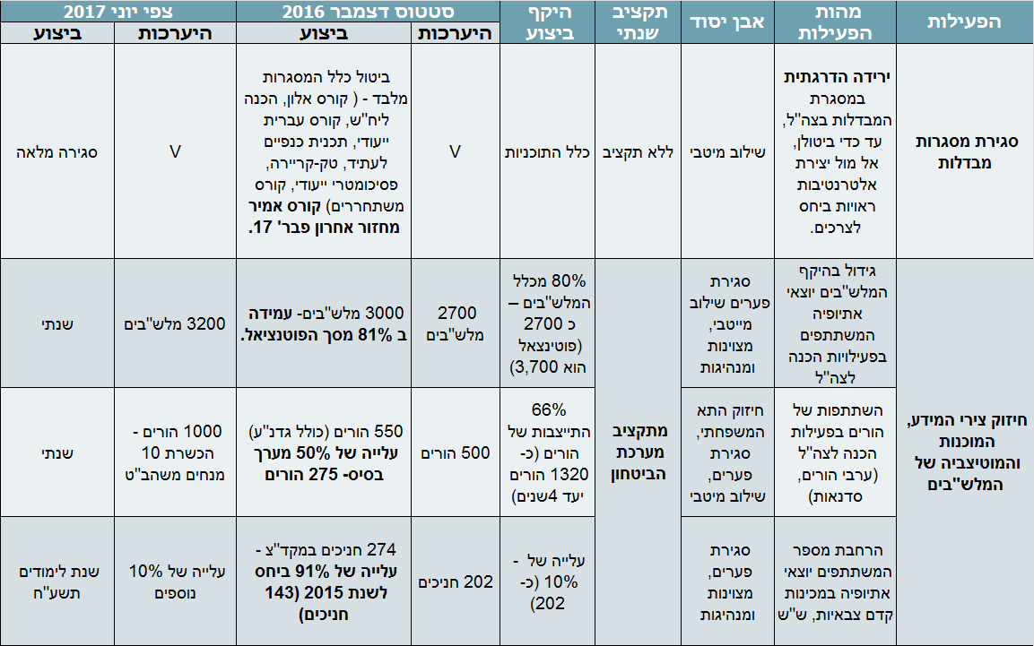
מערכת הביטחון לא קיבלה תקציב תוספתי לטובת יישום הפעולות

Slide 31
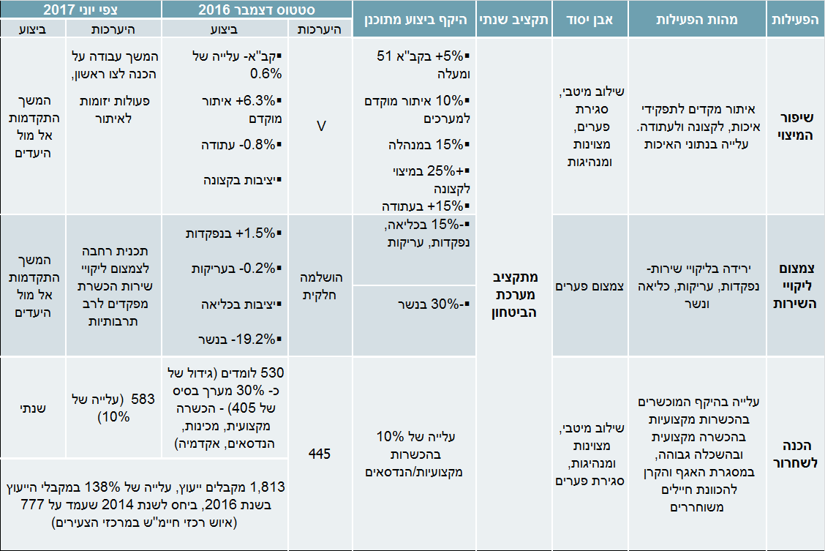

Slide 32

משרד הבינוי והשיכון

Slide 33
תכנית משכנתאות
משפחות יהיו זכאיות להלוואה לדיור בסך של 600 אלף ₪, לתקופה של 25 שנה שתוחזר בתנאים הבאים: 10 שנים ראשונות ללא ריבית שנתית; החל מהשנה העשירית ועד תום תקופת ההלוואה – ריבית שנתית של 2%
מספר משפחות יוצאי אתיופיה הזכאיות לקבלת ההלוואה יעמוד על 200 בשנה (לתקופה של 4 שנים) כאשר אחד מבני הזוג, או אחד מהוריהם הינו יוצא אתיופיה
התכנית מתבצעת לפי השלבים הבאים:
א':הרשמה לתכנית בין התאריכים 1/3/17 ועד 18/4/17
ב':תתקיים הגרלה בין הנרשמים ל-200 זכאים.
ג':הזוכים בהגרלה יוכלו לרכוש דירה ברחבי הארץ ולקבל את הסיוע תוך ארבעה חודשים
נכון להיום, נרשמו לתכנית מעל 3,500 משפחות;
ההגרלה תיערך בימים הקרובים

Slide 34
התחדשות עירונית
  קידום הליכי התחדשות עירונית בשכונות בהן קיים שיעור ניכר של יוצאי אתיופיה וישימות גבוהה למימוש תהליכי התחדשות עירונית בהיקף נרחב
  (קרית משה ברחובות, רמת אליהו בראשון לציון והשכונות דורה, נאות שקד וקרית נורדאו בנתניה)
  ועדות למימוש התכנית בכל שכונה - נמצאות כעת בתהליך הקמה

Slide 35

נציבות שירות המדינה

Slide 36
הבטחת ייצוג הולם ליוצאי אתיופיה
אחוז יוצאי אתיופיה לא יפחת משיעורם באוכלוסייה (היום 1.7%)
ייעוד משרות בדגש לאקדמאים
קליטה של לפחות 50 אקדמאים בשנה
קליטה של 30 סטודנטים בשנה
סדנאות להטמעת נורמות של שוויון וגיוון תעסוקתי
איתור אקטיבי, התאמת כלי מיון והכנות לבחינות

Slide 37
שיעור העמידה ביעד הייצוג לפי רמת בכירות*
שיעור העמידה של משרדים ביעדי ייצוג עבור יוצאי אתיופיה
רמת בכירות / מרחק מהיעד | עומדים ביעד | קרוב | בינוני | רחוק
סגל בכיר | 0% | 0% | 0% | 100%
סגל תיכון | 9% | 0% | 4% | 87%
סגל מירב | 32% | 9% | 9% | 51%
סגל מסד | 28% | 9% | 9% | 54%
חלקם של יוצאי אתיופיה מכל רמת בכירות
 | סגל בכיר | סגל תיכון | סגל מירב | סגל מסד | יעד ייצוג | שיעור מהעובדים בפועל
הקהילה האתיופית | 0.1% | 0.3% | 1.8% | 2.8% | 1.7% | 1.8%
*המרחק מהיעד היחסי מחושב על בסיס יעד הייצוג ההולם הספציפי של כל אוכלוסייה

Slide 38

המועצה להשכלה גבוהה

Slide 39
הנגשת השכלה גבוהה
החל מאוקטובר 2016 הועברה האחריות על הנגשת ההשכלה הגבוהה ליוצאי אתיופיה למל"ג/ות"ת*
ות"ת הקימה ועדת היגוי אשר תפקידה לגבש את עקרונות תכנית ההנגשה ולעקוב אחר ביצועה במוסדות להשכלה גבוהה שבתקצוב ות"ת
תכנית ההנגשה עתידה להתייחס לכל רצף ההשכלה הגבוהה, החל מלימודים קדם אקדמיים, דרך תואר ראשון, שני, שלישי, פוסט דוקטורט ועד למינוי סגלים אקדמיים במוסדות להשכלה גבוהה
שנת תשע"ז היא שנת היערכות, אך ייתכן וחלקים מסוימים מהתכנית יצאו לפועל
*למעט האחריות על מתן מלגות שכ"ל ומלגות קיום לסטודנטים שנשארה
במינהל לסטודנטים עולים במשרד העלייה והקליטה

